Slide 1
PREN2
TEAM 39

Slide 2
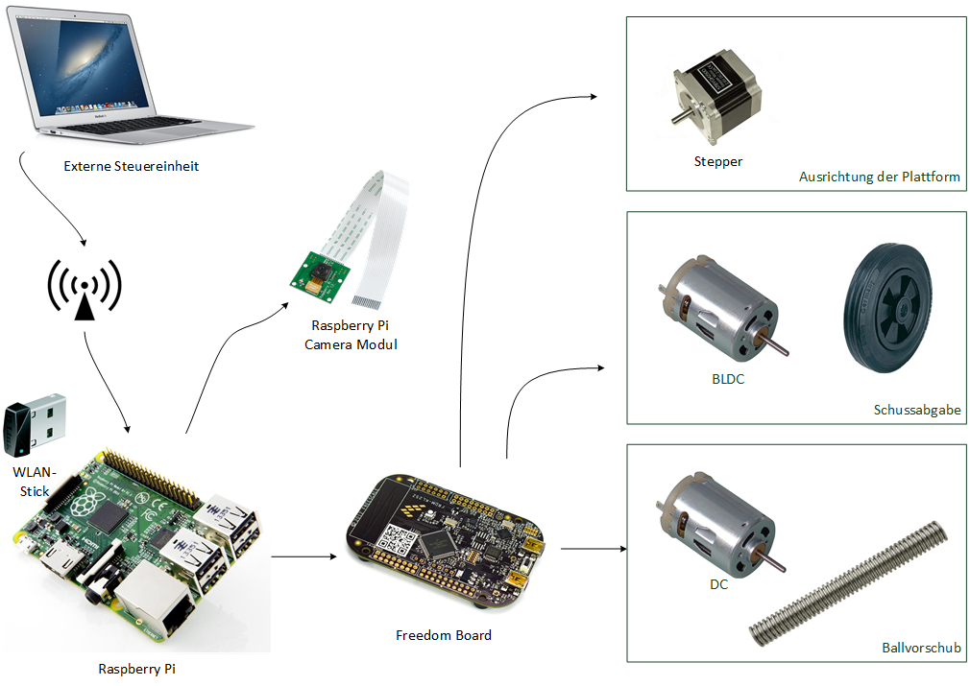
Übersicht

Slide 3
Maschinenbau

Slide 4
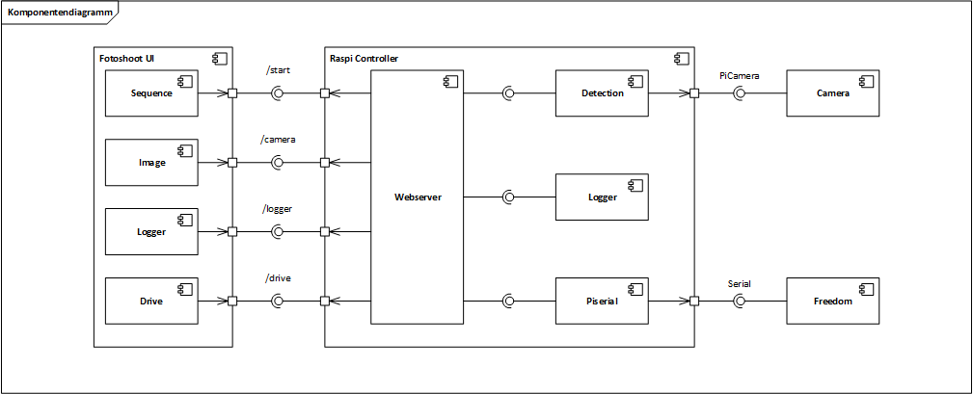
Informatik - Architektur

Slide 5
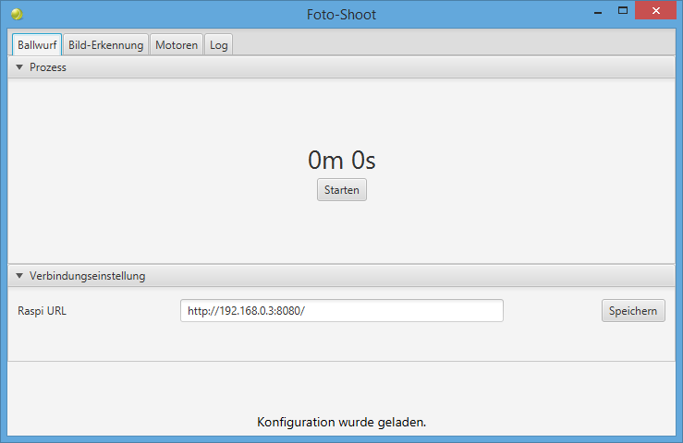


Informatik – Foto-Shoot UI
Notes:
Java und JavaFX
4 Tabs (1 pro Foto Shoot Komponente)

Slide 6
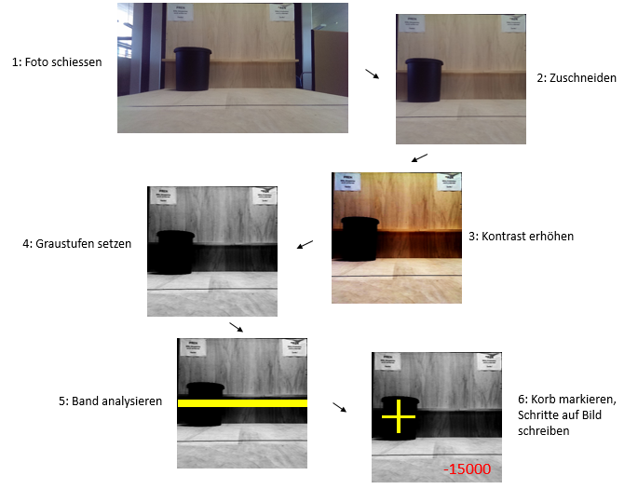

Informatik – Raspberry Pi Controller
Notes:
Kopf der Logik
Phyton, Webserver (REST-Schnittstellen)
Bilderkennung -> Steps als Rückmeldung
Befehle senden

Slide 7
Elektrotechnik

Slide 8
Lessons Learnd
Schnittstellen früh definieren
Schnittstellen iterativ kontrollieren/abstimmen
Komponenten-Tests so früh wie möglich beginnen
Projektrisiken laufend aktuell halten

